Slide 1

Wildfire Early Detection System
in the Czech Republic (WEDS)
Systémy včasné detekce lesních požárů a možnosti jejich aplikace v podmínkách
České republiky

Slide 2
Pozemní MESH sítě využívající senzory pro detekci lesních požárů, porovnání parametrů MESH sítí a kamerových detekčních systémů
Ing. Jiří Matějka
MV-GŘ HZS ČR
Seminář Zámek Křtiny 25.-26. 6. 2025

Slide 3
Struktura prezentace
Pozemní MESH sítě využívající senzory pro detekci lesních požárů (WSN = bezdrátové senzorové sítě)
Kritéria pro hodnocení systémů včasné detekce lesních požárů
Porovnání parametrů MESH sítí a kamerových detekčních systémů (Silvanet vs. IQ Firewatch)

Slide 4
Bezdrátové senzorové sítě (WSN)
WSN = Wireless Sensor Nets
MESH síť označuje topologii (uspořádání) zařízení zprostředkovávající připojení k (Wi-Fi) síti a propojení mezi jednotlivými zařízeními (až 100 najednou)
Rešerše odhalila 5 WSN systémů
  Silvanet – tzv. MESH senzorová síť – Německo
  Torch Sensors – USA
  NSensors – USA
  SenseNet – Kanada
  Iadsensors – Portugalsko
Liší se typy senzorů, platformou realizace, rozlohou pokrytí, požadavky na infrastrukturu, rychlostí odezvy, odolností a spolehlivostí, integrací s jinými systémy, autonomií, dobou provozuschopnosti, falešnými alarmy, přenosem dat, udržitelností

Slide 5
Silvanet (1)
Princip
Výrobcem německá společnost Dryad Networks GmbH
Pro včasnou detekci lesních požárů využívá Silvanet bezdrátové senzory s podporou IoT, efektivní přenos dat a AI
Přenos dat pracuje na platformě LoRaWAN, IoT, MESH sítě
Systém se skládá ze 4 částí: bezdrátové senzory, síťové brány, hraniční brány a cloudová platforma
Bezdrátové senzory (Wildfire Sensors)
  rozmístěné v monitorovaných oblastech detekují H₂, CO, CO₂ a VOCs na úrovni jednotek ppm, dále teplotu, vlhkost a tlak vzduchu, identifikace během několika minut. Cítí oheň již ve fázi doutnání, což hasičům umožňuje uhasit je dříve, než se rozšíří
  senzory využívají vysoce citlivou detekci plynů s vestavěnou AI, která zajišťuje přesnou detekci požáru a minimalizuje falešné alarmy
  fungují na standardu LoRaWAN®(Long Range Wide Area Network), který umožňuje vzdálený odečet z IoT senzorů a bezdrátový připojení k IoT. S využitím LoRaWAN pro bezdrátový přenos dat funguje senzor bezúdržbově po dobu 10-15 let a místo baterií používá superkondenzátory
  mezi sebou komunikují pomocí IoT technologie
  výhodou je obousměrná komunikace, velký dosah (20 km venku, 2 km v zastavěných oblastech), průnik signálu do suterénu a kvalitní pokrytí, nízká spotřeba energie (1 baterie 10 let), nízké provozní náklady
  velikost 19 x 9,2 x 1,2 cm, hmotnost 136 g, solární panel 6 x 6 cm, krytí IP67, materiál plast (UV odolný)
  instalace na stromech nebo sloupech cca 3 m vysoko

Slide 6
Silvanet (2)
Princip
Síťové brány (Mesh Gateways)
  propojují informace o detekci plynů mezi senzory a hraničními bránami
  vestavěné solární panely a satelitní připojení zajišťují provoz mimo síť i ve velmi vzdálených lokalitách
  velikost 82 x 34 x 10 cm, hmotnost 6,8 kg, solární panel 50 x 25 cm, krytí IP67, materiál plast (UV odolný)
  bezúdržbová (10-15 let). Množství Silvanet komponentů: Border Gateway:Mesh Gateway 1:20. Mesh Gateway:Wildfire Sensors 1:100
  max. vzdálenost mezi Mesh Gateways 2-10 km, v závislosti na topologii a umístění síťového napájení
  zdrojem energie jsou superkondenzátory, kam se ukládá energie ze solárních panelů, které jsou vestavěné do Mesh Gateways (bezbateriová instalace)

Slide 7
Silvanet (3)
Princip
Hraniční brána (Border Gateway)
  hlavní brána k internetu, propojuje senzory a síťové brány s cloudovou platformou
  je umístěna na hranici cílové lesní oblasti, typicky v domě nebo v blízkosti vesnice
  hraniční brána komunikuje s cloudovou platformou a předává zprávy ze senzorů požáru
  funguje na elektřinu nebo může být poháněn solárním článkem (superkondenzátory)
  pro vzdálená místa bez pokrytí mobilní sítí zahrnuje Border Gateway satelitní připojení, které zajišťuje spolehlivou komunikaci i v těch nejizolovanějších oblastech
  velikost 51 x 34 x 10 cm, hmotnost 4 kg, 2 externí solární panely 40W, 67 x 36 cm, krytí IP67, materiál plast (UV odolný). Bezúdržbová provedení (10–15 let). Množství komponent Silvanet: Border Gateway:Mesh Gateway 1:20
  instalace na strom nebo sloup pro místní ladění a konfiguraci

Slide 8
Silvanet (4)
Princip
Cloudová platforma (Cloud Platform)
  webová aplikace, která nabízí integrovanou sadu nástrojů
  napojena na mobilní síť, satelit či optické propojení
  určena pro nasazení, správu, monitorování a alarm
  zajišťuje sběr a analýzu dat a vizualizaci rizik
  na platformě probíhá analýza dat pomocí AI – algoritmy AI vyhodnocují data a dokážou rozlišit mezi běžnými změnami prostředí a potenciálním požárem
  interaktivní mapové rozhraní umožňuje uživatelům lokalizovat brány a senzorová zařízení na mapě spolu s jejich individuálním stavem výstrahy a připojením k síti. Sleduje parametry, jako je teplota, vlhkost a tlak vzduchu a nabízí prediktivní přehled pro předvídání rizik požáru
Monitorovací centrum – data jsou zobrazována v přehledném rozhraní (webová nebo mobilní aplikace), kde mohou správci lesů nebo hasiči okamžitě reagovat na vznikající požár
Notifikační systém automaticky odesílá upozornění pomocí SMS, e-mailu nebo mobilní aplikace odpovědným orgánům

Slide 9
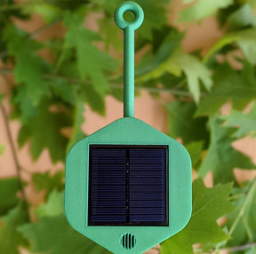
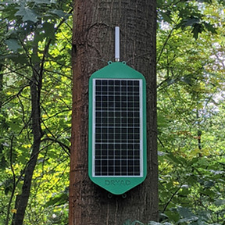
Silvanet (5)
Infrastruktura
Silvanet nevyžaduje složitou infrastrukturu – navržen tak, aby fungoval v extrémních podmínkách
Senzory a síťové brány (MESH Gateways) jsou jednoduše umístěny na stromech v lese, kde jsou fixovány pomocí speciálních úchytů
Hraniční brány (Boader Gateways) jsou umístěny většinou na vytvořených sloupech nebo obydlích

Slide 10
Silvanet (6)
Komunikace a přenos dat – shrnutí
Obousměrná, bezdrátový přenos dat, vzdálený odečet z IoT senzorů
Senzory jsou propojeny do MESH sítě, která umožňuje efektivní přenos dat i v odlehlých oblastech bez mobilního signálu
Data jsou přenášena na centrální servery prostřednictvím IoT sítí (např. LoRaWAN)
Pokud systém zaznamená nebezpečné změny, automaticky upozorní hasiče prostřednictvím mobilních aplikací nebo SMS notifikací
Propojení senzorů do MESH sítě znamená, že každé zařízení funguje jako uzel a může předávat data dalším uzlům. Tím je zajištěno pokrytí v oblastech bez mobilního signálu
Přenos dat může být:
  LoRaWAN je nízkopříkonová bezdrátová technologie, která umožňuje přenos dat na dlouhou vzdálenost (několik km) s minimální spotřebou energie
  NB-IoT využívá mobilní sítě (LTE), což umožňuje přenos dat v místech s horším pokrytím. Tento standard je vhodný pro vzdálené a těžko dostupné lokality
  satelitní nebo Wi-Fi připojení – lze využít v některých případech pro přenos dat do monitorovacího centra

Slide 11
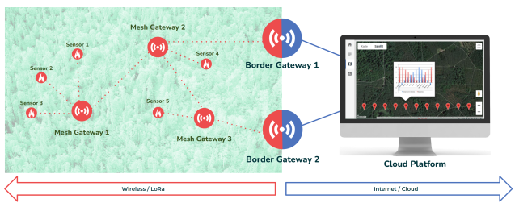
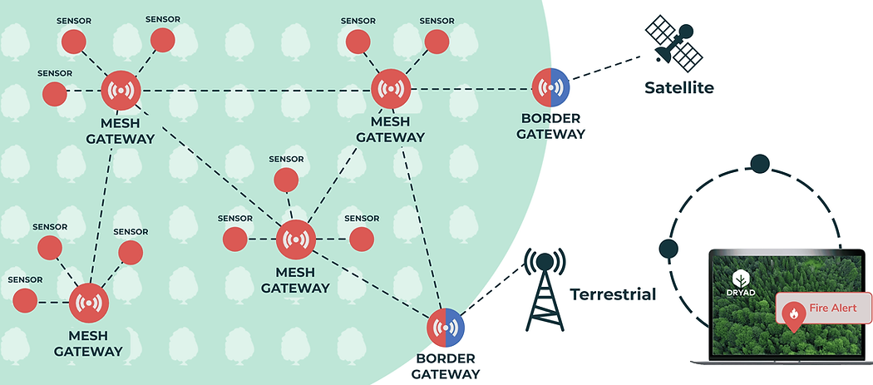
Silvanet (7)
Komunikace a přenos dat

Slide 12
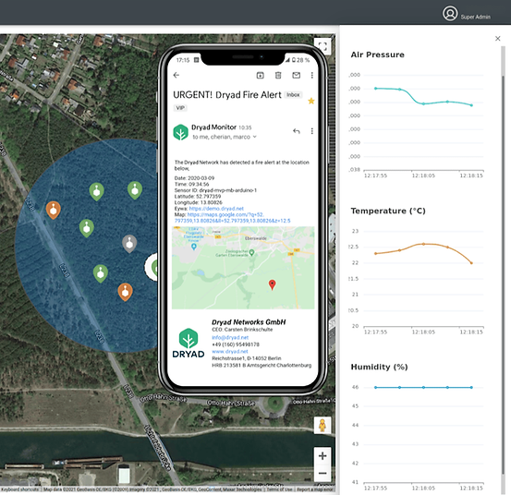
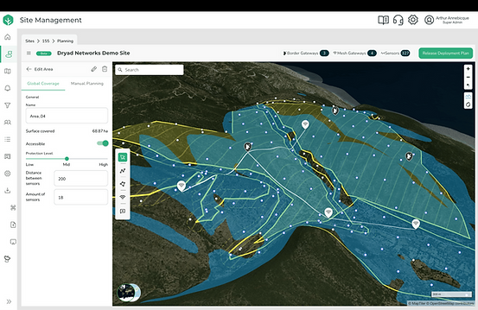
Silvanet (8)
Komunikace a přenos dat
Zobrazení dat pomocí webové nebo mobilní aplikace

Slide 13
Silvanet (9)
Dosah a náklady na pořízení
1 senzor sleduje okolí v okruhu desítek m, 1 LoRaWAN brána přijímá signály až z 12 km (otevřený terén) nebo 2-5 km (hustý les). Celá síť může pokrýt stovky km²
Cena senzoru cca 100 EUR, cena za bránu cca 2 000 EUR
Malé instalace (1 km² = 100 ha) – min. cca 10 000 EUR – min. 50 senzorů + min. 1 síť. brána + 1 hraniční brána
Střední instalace (10 km² = 1 000 ha) – min. cca 100 000 EUR, min. 500 senzorů + min. 5 síť. bran + min. 1 hraniční brána
Velké instalace (100 km² = 10 000 ha) – min. cca 1 mil. EUR, min. 5 000 senzorů + min. 50-100 síť. bran + min. 5-20 hraničních bran
Navíc náklady na instalaci a servis, cloudovou platformu, AI SW a napojení na monitorovací centrum, v případě nutnosti vyšší náklady na satelitní spojení

Slide 14
Silvanet (10)
Výhody
okamžitá detekce změny teploty nebo koncentrace plynů – rychlá a včasná detekce požáru – senzory detekují požár ještě před vznikem viditelného kouře na rozdíl od kamerových systémů (mlha, kouř, noc), nezávislost na viditelnosti – funguje i při špatném počasí
bezdrátová komunikace
škálovatelnost – lze snadno rozšířit pokrytí přidáním senzorů bez nutnosti budování infrastruktury, lze instalovat v lokálních oblastech, ve velkých lesních komplexech nebo hustých lesech - optimalizováno pro různé lesní prostředí
minimalizace falešných alarmů – detekce plynů z pyrolytického hoření minimalizuje chyby+ automatická analýza dat AI
odolnost ve venkovním prostředí
nízká spotřeba energie (solární panely nebo baterie s dlouhou životností nebo hybridní napájení),
dlouhodobý bezúdržbový provoz
nezávislost na mobilních sítích – možnost nasazení v odlehlých oblastech
snadná integrace s dalšími systémy (drony, satelity, AI)
rychlé varování – systém automaticky vyrozumí odpovědné složky pomocí SMS, mobilní aplikace nebo e-mailem

Slide 15
Silvanet (11)
Nevýhody
systém je zranitelný – vandalismus
vysoké pořizovací náklady pro rozsáhlé oblasti
pro velké pokrytí třeba velká hustota senzorů a bran – omezený dosah senzorů – 1 senzor pokrývá jen několik desítek m – pro efektivní pokrytí třeba nasadit vysoký počet senzorů – dosah závislý na terénu
hraniční brány (Border Gateways) potřebují napájení a připojení k síti
systém je relativně nový a stále se v některých regionech testuje a není ještě plošně rozšířen ve srovnání s FireWatch
nevhodný pro velké otevřené oblasti
i když jde o bezúdržbový provoz, občasná údržba a výměna baterií je třeba, závislost na signálu a připojení – v některých odlehlých oblastech může být nutná satelitní komunikace, která zvyšuje náklady, i přes eliminaci falešných alarmů AI možnost falešné detekce existuje (kouř z jiných zdrojů než požáru)

Slide 16
Silvanet (12)
Napájení systému
Využívá hlavně bateriové a solární napájení nebo hybridní napájení, což zajišťuje nízkou spotřebu energie
Výhody napájení:
  dlouhá výdrž baterií – senzory mohou fungovat roky bez výměny baterií (5-10 let)
  nízká spotřeba energie – optimalizovaná IoT technologie s minimální spotřebou díky přenosu dat přes LoRaWAN
  možnost solárního napájení umožňuje nepřetržitý provoz v odlehlých oblastech – solární panely součástí senzorů a síťových bran (MESH Gateways) a dobíjejí vestavěné baterie
  autonomní senzory nevyžadují přístup k elektrické síti
  hybridní napájení je kombinací solárního napájení a bateriového záložního zdroje – pokud solární panel nedodává dostatek energie (např. v zimě) systém automaticky přepne na bateriové napájení

Slide 17
Silvanet (13)
Odezva systému
Suma času potřebného pro detekci požáru, zpracování a přenos dat, vyhodnocení dat operačním střediskem (rozhodovací proces), které dá povel jednotce PO k výjezdu
Odezva systému se pohybuje v řádu do 10 minut, což umožňuje rychlou reakci na vznikající požár
Systém výrazně zrychluje detekci lesního požáru a umožňuje rychlou reakci záchranných složek, čímž minimalizuje škody a chrání lesní ekosystémy
Funguje na principu monitorování změn prostředí a včasného varování před možným nebezpečím

Slide 18
Silvanet (14)
Reference a existující instalace, testování
Německo (Braniborsko)
Španělsko (Katalánsko)
Portugalsko (NP)
Řecko (zejména jih země)
USA (testování v Kalifornii)
Kanada
Brazílie (testování v Amazonii)
Indonésie
Austrálie
Afrika

Slide 19
Kritéria pro hodnocení systémů detekce lesních požárů – návrh (1)
Spolehlivost (váhový faktor f = 3) se udává omezujícími faktory, díky nimž není systém schopen pracovat (nefunkčnost), pracuje s nižší efektivitou či přesností, nebo vykazuje falešné alarmy. Čím má systém méně omezujících faktorů, tím má vyšší spolehlivost. Omezujícími faktory rozumíme mlhu, déšť, tmu apod. Omezující faktory mohou způsobit nefunkčnost systému (závažné nedostatky), nebo zhoršení některých parametrů, jako např. delší odezva nebo nižší dosah (drobné nedostatky). Podle počtu výskytu falešných alarmů se zařazují omezující faktory buď mezi závažné, nebo drobné nedostatky.
Bodové hodnocení detekčního systému podle spolehlivosti
5… byl nasazen v reálných podmínkách a byl plně spolehlivý
4… byl nasazen v reálných podmínkách a byl spolehlivý s drobnými nedostatky
3… nebyl nasazen v reálných podmínkách, ale byl úspěšně testován
2… nebyl nasazen v reálných podmínkách, ale byl testován s drobnými nedostatky
1… informace o spolehlivosti, nasazení v reálných podmínkách nebo testování chybí
0… nebyl nikdy nasazen v reálných podmínkách ani nebyl testován nebo byl nasazen v reálných podmínkách, ale vykazoval závažné nedostatky
Pozn.: Autor vychází z předpokladu, že výrobce či dodavatel zařízení nebude propagovat totální nespolehlivost svého systému ve svých materiálech.

Slide 20
Kritéria pro hodnocení systémů detekce lesních požárů – návrh (2)
Reference (váhový faktor f = 3) se udává počtem instalací v různých zemí. Čím má systém více instalací, tím dostane vyšší počet bodů.
Bodové hodnocení detekčního systému podle referencí
5… byl instalován ve více než 20 zemích
4… byl instalován v 11-20 zemích
3… byl instalován v 5-10 zemích
2… byl instalován ve 2-4 zemích
1… byl instalován jen v zemi původu
0… nebyl zatím nikde instalován, nebo informace o instalaci chybí

Slide 21
Kritéria pro hodnocení systémů detekce lesních požárů – návrh (3)
Odezva (váhový faktor f = 3) se hodnotí jako suma času potřebného pro detekci požáru, zpracování a přenos dat, vyhodnocení dat operačním střediskem, které dá povel jednotce PO k výjezdu. Měření času začíná zjištěním (alarmem) senzoru, že na místě jsou přítomny zplodiny hoření, resp. zvýšená koncentrace plynu/ů, a končí časem, kdy jednotce PO byl oznámen povel k výjezdu.
Bodové hodnocení detekčního systému podle odezvy
5… do 10 min včetně
4… 10-20 min
3… 20-30 min včetně
2… 30-45 min
1… 45-60 min včetně
0… více než 60 min
Pozn.: Hodnocení odezvy musí být v relaci s konfigurací systému pro dosah, infrastrukturu a cenu.

Slide 22
Kritéria pro hodnocení systémů detekce lesních požárů – návrh (4)
Dosah (váhový faktor f = 3) je dán rozlohou pokrytí, na které systém může spolehlivě pracovat.
Bodové hodnocení detekčního systému podle dosahu
5… více než 100 000 ha
4… 50 000 – 100 000 ha včetně
3… 10 000 – 50 000 ha
2… 5 000 – 10 000 ha včetně
1… 1 000 – 5 000 ha
0… méně než 1 000 ha
Pozn.: Hodnocení dosahu je v relaci s konfigurací systému pro odezvu, infrastrukturu a cenu.

Slide 23
Kritéria pro hodnocení systémů detekce lesních požárů – návrh (5)
Autonomie (váhový faktor f = 2) se udává schopností systému pracovat bez zásahu člověka. Plnou autonomií se rozumí chod systému bez jakéhokoli zásahu člověka. Jediným možným zásahem člověka je povel k výjezdu jednotce PO. Čím více zásahů člověka systém vyžaduje, tím má nižší autonomii a bodové hodnocení.
Bodové hodnocení detekčního systému podle autonomie
5… je plně autonomní – v celém procesu nevyžaduje obsluhu
4… je částečně autonomní – ve většině článků procesu nevyžaduje obsluhu
3… je částečně autonomní – ve většině článků procesu vyžaduje obsluhu
2… je neautonomní – drtivá většina článků procesu vyžaduje obsluhu
1… je neautonomní – v žádném z článků procesu se neobejde bez obsluhy
0… bodové hodnocení nevyužito

Slide 24
Kritéria pro hodnocení systémů detekce lesních požárů – návrh (6)
Infrastrukturou (váhový faktor f = 2) se rozumí zařízení, které se musí vybudovat pro optimální chod systému detekce, např. stožáry pro instalaci systému, který pro svůj chod potřebuje snímání z výšky. Náklady na infrastrukturu se pro účely tohoto hodnocení nezařazují do ceny systému, ale hodnotí se zvlášť.
Bodové hodnocení detekčního systému podle infrastruktury
5… není třeba vybudovat vůbec žádnou infrastrukturu
4… využije se současná infrastruktura s drobnými úpravami nepřesahujícími 1 mil. Kč
3… bude třeba vybudovat infrastrukturu v řádu jednotek až desítek miliónů Kč
2… bude třeba vybudovat infrastrukturu v řádu stamiliónů Kč
1… bude třeba vybudovat infrastrukturu v řádu miliard Kč
0… je vybudování infrastruktury v rozporu s platnou legislativou a v době hodnocení není možné
Pozn.: Hodnocení infrastruktury musí být v relaci s konfigurací systému pro odezvu, dosah a cenu.

Slide 25
Kritéria pro hodnocení systémů detekce lesních požárů – návrh (7)
Bezúdržbovost (váhový faktor f = 2) se udává časovým intervalem, za který systém vyžaduje údržbu danou legislativou, interními směrnicemi nebo pokyny výrobce. Údržbou se rozumí pravidelná kontrola nějaké součásti systému, její údržba nebo výměna. Údržbou není upgrade nebo update SW, naopak údržbou je např. výměna baterií nebo kalibrace senzorů.
Bodové hodnocení detekčního systému podle bezúdržbovosti
5… jednou za 10 let
4… jednou za 5 let
3… jednou za 2 roky
2… jednou ročně
1… jednou měsíčně
0… jednou týdně

Slide 26
Kritéria pro hodnocení systémů detekce lesních požárů – návrh (8)
Cena (váhový faktor f = 1) udává náklady na pořízení systému a nezahrnuje náklady na infrastrukturu. Musí být v relaci s dosahem (plošným pokrytím), např 100 000 ha
Bodové hodnocení detekčního systému podle ceny (vč. DPH)
5… 0 až statisíce Kč
4… jednotky miliónů Kč
3… desítky miliónů Kč
2… stovky miliónů Kč
1… miliarda Kč
0… více než miliarda Kč
Pozn.: Hodnocení ceny musí být v relaci s konfigurací systému pro odezvu, dosah a infrastrukturu.

Slide 27
Kritéria pro hodnocení systémů detekce lesních požárů - návrh (9)
Věrohodnost výrobce (váhový faktor f = 1) se udává dobou, kterou se výrobce záležitostí zabývá, jak v průběhu času systém rozvíjí a jak reaguje na aktuální stav poznání.
Bodové hodnocení detekčního systému podle věrohodnosti výrobce
5… zabývá se problematikou více než 20 let, systém rozvíjí a reaguje na současnou úroveň poznání zejména v oblasti přenosu dat a AI
4… zabývá se problematikou 11-20 let, systém rozvíjí a reaguje na současnou úroveň poznání zejména v oblasti přenosu dat a AI
3… zabývá se problematikou 5-10 let, systém rozvíjí a reaguje na současnou úroveň poznání zejména v oblasti přenosu dat a AI
2… zabývá se problematikou několik let
1… zabývá se problematikou nesystematicky a nahodile nebo systém nerozvíjí a nereaguje na současný stav poznání
0… začal se problematikou zabývat v posledních dvou letech a nemá žádné zkušenosti v oboru

Slide 28
Kritéria při hodnocení systémů detekce lesních požárů – návrh (10)
Hybridní systémy (váhový faktor f = 1). Daný systém umožňuje rozšířit řešení o jiné systémy, jejich části nebo obohatit o benefit, který bude s původním systémem kompatibilní.
Bodové hodnocení detekčního systému podle možnosti vytvářet hybridní systémy
5… umožňuje rozšířit o tři benefity, které zlepší kvalitu detekčního systému, např. dron, satelit, AI
4… umožňuje rozšířit jen o dva benefity, které zlepší kvalitu detekčního systému
3… umožňuje rozšířit jen o jeden benefit, který zlepší kvalitu detekčního systém
2… umožňuje rozšířit o položku, která přímo nezlepší detekční systém, ale je zajímavá, např. pro uživatelský komfort
1… bodové hodnocení nevyužito
0… neumožňuje žádné rozšíření

Slide 29
Porovnání parametrů MESH sítí a kamerových detekčních systémů
Silvanet vs. IQ Firewatch
Parametr Silvanet IQ Firewatch
Spolehlivost (f = 3) nic/3x5=15 mlha, déšť/3x4=12
Reference (f = 3) 10 instalací/3x3=9 9 instalací/3x3=9
Odezva (f = 3) – 100 000 ha do 10 min/3x5=15 do 10 min/3x5=15
Dosah (f =3) – 100 000 ha 100 000 ha a více/3x5=15 100 000 ha a více/3x5=15
Autonomie (f = 2) plně/2x5=10 plně/2x5=10
Infrastruktura (f = 2)* jedn.mil./2x3=6 stovky mil./2x2=4
Bezúdržbovost (f = 2)* 1 rok/2x2=4 1 rok/2x2=4
Cena (f = 1) – 100 000 ha* stovky mil./1x2=2 stovky mil./1x2=2
Věrohodnost výrobce (f = 1) 5 let/1x3=3 23 let/1x5=5
Hybridní systémy (f = 1) 1x4=4 1x4=4
SUMA bodů 83 bodů / max. 105 bodů 80 bodů / max. 105 bodů
Procentní naplnění požadavků 79 % 76 %
Hodnocení 100 % znamená, že řešení plně odpovídá požadavkům zadavatele. Další kritéria mohou být např. provozní náklady, udržitelnost (životnost) detekčního systému nebo další kritéria, která mohou vyplynout jako důležitá.
* Nepotvrzeno výrobcem.

